Slide 1
Struttura della presentazione per il servizio online
«Passaporti per la sicurezza»
  La presentazione si compone di tre parti:
  Informazioni per la direzione aziendale
  Istruzioni per gli addetti alla sicurezza
  Presentazione per la formazione dei collaboratori (viene messa a disposizione anche separatamente)
  Questa presentazione funge da modello e vi aiuta a introdurre il passaporto per la sicurezza nella vostra azienda.
  Potete ovviamente adeguare i contenuti e il corporate design alle esigenze individuali.

Slide 2
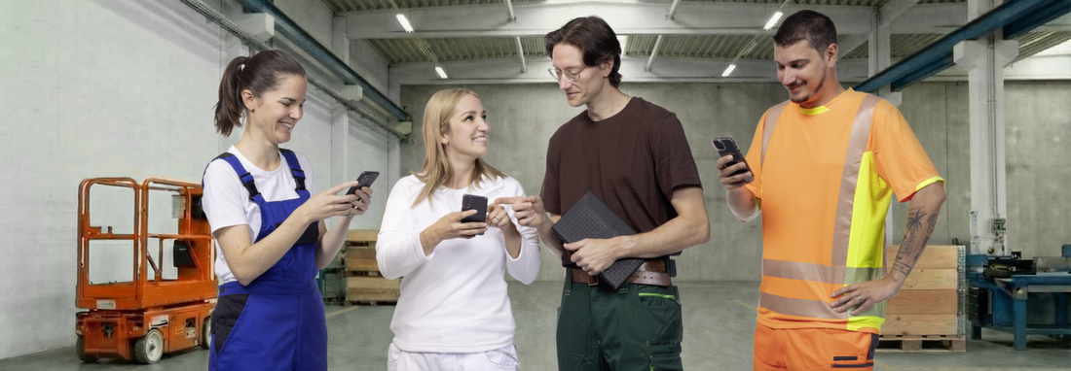
Servizio online «Passaporti per la sicurezza»
Presentazione per le aziende

Slide 3
Informazioni per la direzione aziendale

Slide 4


In cosa consiste il servizio online «Passaporti per la sicurezza»?
Il servizio online gratuito «Passaporti per la sicurezza» è a disposizione delle aziende e dei collaboratori nel portale clienti mySuva e tramite l’app mySuva.
Punto di vista dei collaboratori
Il passaporto per la sicurezza appartiene al collaboratore (mySuva Personale)
Caricare tessere e certificati, documentare le istruzioni eseguite
Consultare in qualsiasi momento l’attuale livello di formazione (p. es. sullo smartphone)
Punto di vista dell’azienda
Strumento ausiliare destinato alle aziende per
formare i collaboratori, assegnare e documentare le istruzioni nonché
consultare il livello di formazione
scegliere le istruzioni dall’attuale catalogo della Suva e/o predisporre istruzioni proprie

Slide 5

Procedura in azienda
Portale clienti mySuva
Ancora senza account utente nel portale clienti mySuva?
Registrarsi ora: suva.ch/mySuva
Accesso al servizio online gratuito «Passaporti per la sicurezza» in mySuva e autorizzazione «Passaporti per la sicurezza e istruzioni»
Collegamento dei collaboratori
Registrare i collaboratori nel servizio online (è possibile importare la lista Excel)
Inviare l’invito al passaporto per la sicurezza direttamente in mySuva, tramite SMS o e-mail
I collaboratori danno all’azienda l’accesso al loro passaporto per la sicurezza
L’azienda assegna le istruzioni ai collaboratori nel servizio online e consulta il livello di formazione.

Slide 6

Benefici per l’azienda
Panoramica dell’attuale livello di formazione di tutti i collaboratori
Svolgimento di istruzioni in modo semplice e mirato
Documentazione delle istruzioni
Informazioni tempestive sui lavoratori interinali
Migliore prevenzione contro gli infortuni grazie a personale qualificato
Risparmio di tempo
Servizio online gratuito

Slide 7

Benefici per i collaboratori
Registrazione semplice
I dati appartengono ai collaboratori
Possibilità di portare con sé i dati (prove delle istruzioni) se si cambia datore di lavoro
Gestione centrale di tutti i documenti di formazione
Accesso in ogni momento e ovunque (p. es. via smartphone)
Attivazione semplice per l’azienda
Formazione continua in modo indipendente
Servizio online gratuito

Slide 8
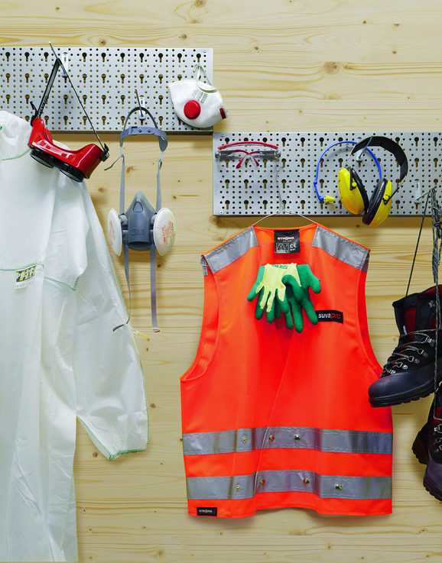
Oneri per l’azienda
Preparazione
Compilare e caricare la lista Excel (modello) con i dati dei collaboratori (compresi i numeri AVS):
  Passaporto per la sicurezza disponibile: la richiesta di accesso viene inviata automaticamente ai collaboratori
  Passaporto per la sicurezza non disponibile: l’invito e le richieste di accesso vengono inviate automaticamente ai collaboratori
Attuazione
I collaboratori hanno concesso l’accesso all’azienda.
L’azienda può consultare il livello di formazione
Assegnare le istruzioni o istruire sul posto
Utilizzare i contenuti disponibili della Suva o contenuti propri
Caricare le prove di fornitori terzi nel passaporto per la sicurezza

Slide 9
Tabella di marcia
Familiarizzare con il servizio online «Passaporti per la sicurezza»
Preparare la presentazione
Organizzare un appuntamento con la direzione aziendale
Preparare la lista dei collaboratori (Excel)
Informare i collaboratori riguardo all’introduzione
Pianificare la tempistica della formazione
Formare il personale
Istruire con regolarità
Archiviare le prove nel passaporto per la sicurezza
Preparazione
Decisione della direzione
Preparazione dell’introduzione
Formazione dei collaboratori
Svolgimento
Presentazione alla direzione aziendale
Decisione in merito all’introduzione
Spedire l’invito per il passaporto per la sicurezza
Svolgere la formazione per i collaboratori

Slide 10


Richiesta alla direzione aziendale
 | # | Richiesta | Decisione
 | 1. | La direzione aziendale è d’accordo di introdurre il servizio online «Passaporti per la sicurezza» e di rilasciare ai collaboratori un passaporto per la sicurezza.
 | 2. | La direzione aziendale è d’accordo di documentare in futuro tutte le formazioni e istruzioni nei passaporti per la sicurezza dei collaboratori.

Slide 11
Istruzioni per gli addetti alla sicurezza

Slide 12
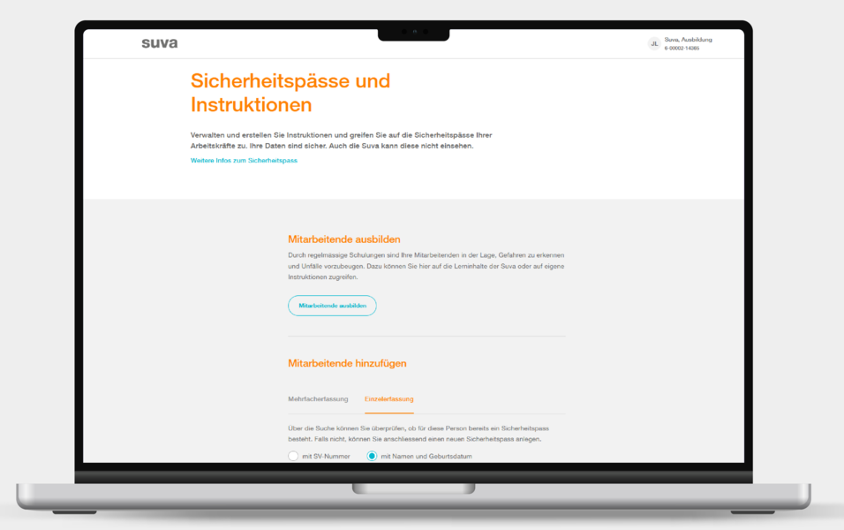
Accesso al servizio online «Passaporti per la sicurezza»
Nel portale clienti mySuva
Accesso nel portale clienti mySuva e nell’app mySuva
Registrazione non ancora effettuata?
  Portale clienti: nuova registrazione | Suva
Registrazione già effettuata ma ancora senza accesso?
Chiedete all’admin della vostra azienda.
  Per AdSic: autorizzazione «Passaporti per la sicurezza e istruzioni»
  In aggiunta autorizzazione «Workplace addetto alla sicurezza»

Slide 13
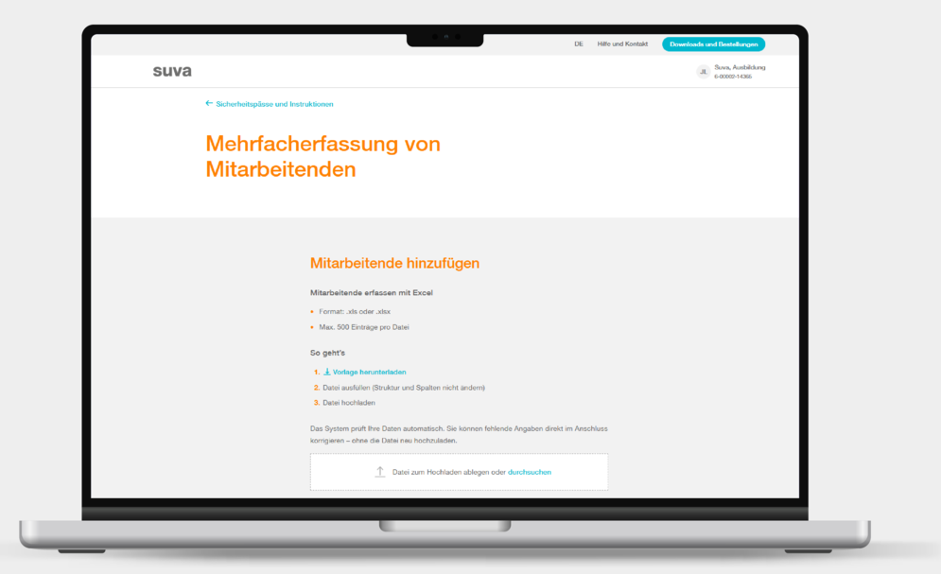
Configurazione del passaporto per la sicurezza
ℹ️ Trovate ulteriori informazioni e video esplicativi sulla pagina Servizio online «Passaporti per la sicurezza».
Procedura
Comunicare ai collaboratori l’introduzione dei passaporti per la sicurezza e informarli che presto riceveranno un invito (via SMS o e-mail)
Registrazione multipla: compilare il modello Excel con i dati dei collaboratori interessati
Caricare il file Excel direttamente durante la formazione dei collaboratori
I collaboratori verranno invitati automaticamente ad attivare il passaporto per la sicurezza

Slide 14
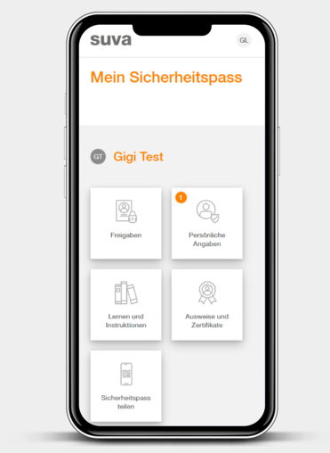
Preparazione e svolgimento della formazione
ℹ️ Trovate ulteriori informazioni e video esplicativi sulla pagina Servizio online «Passaporti per la sicurezza».
Riunire i collaboratori, compresi i superiori, in gruppi adeguati
Stabilire gli appuntamenti e spedire l’invito ai gruppi
Formazione sui passaporti per la sicurezza: se necessario adeguare la presentazione per i collaboratori / superiori e svolgere la formazione
Pianificare e svolgere ulteriori formazioni
Predisporre un piano di formazione per istruzioni e formazioni generali
Pianificare e svolgere istruzioni e formazioni a cadenza regolare

Slide 15
Formazione servizio online «Passaporto per la sicurezza»
Presentazione per collaboratori e superiori

Slide 16
Obiettivi della formazione
Disponete di un passaporto per la sicurezza in formato digitale in mySuva.
Potete caricare un documento (p. es. prova dell’istruzione).
Potete seguire formazioni e istruzioni.
Conoscete le funzioni principali.

Slide 17
Servizio online «Il mio passaporto per la sicurezza»
Portale clienti mySuva
Potete accedere al servizio online gratuito «Il mio passaporto per la sicurezza» nel portale clienti mySuva e tramite l’app mySuva.
Il passaporto per la sicurezza appartiene a voi.
Decidete voi a chi concedere l’accesso ai vostri dati.
La Suva non ha accesso (nessuna consultazione dei dati).
Siete voi a concedere l’accesso alla vostra azienda. Solo in seguito l’azienda vedrà il vostro livello di formazione e potrà assegnarvi istruzioni mirate.

Slide 18
Configurazione del passaporto per la sicurezza

Slide 19

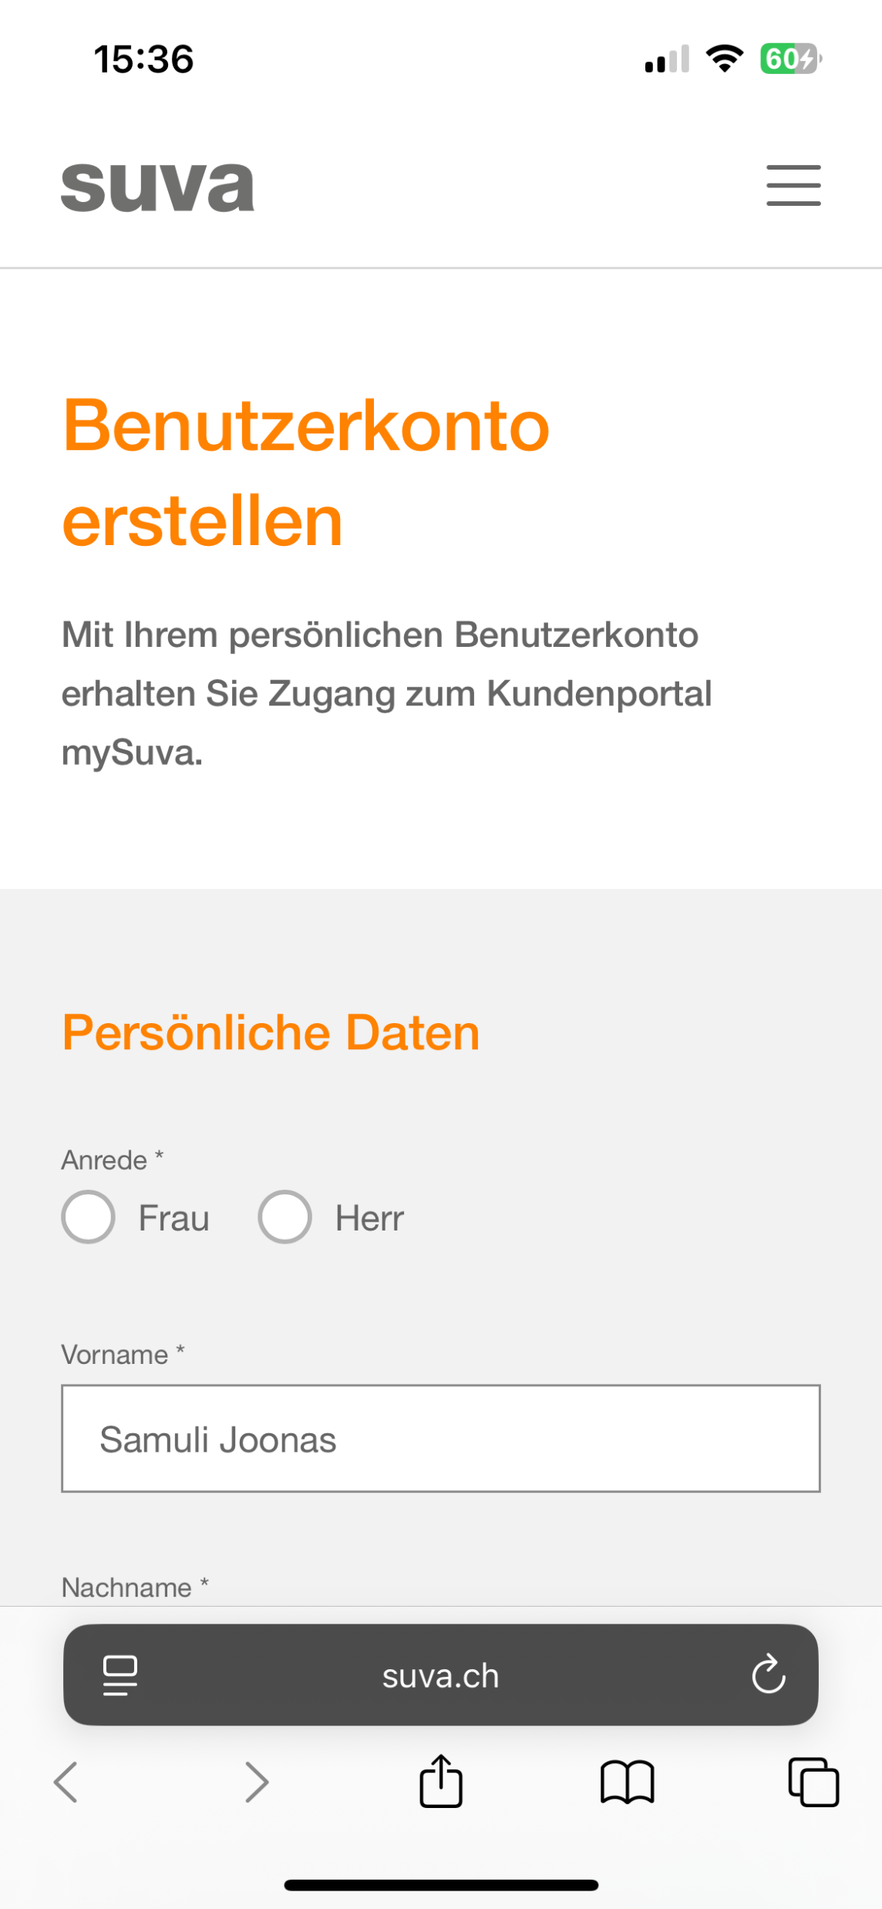
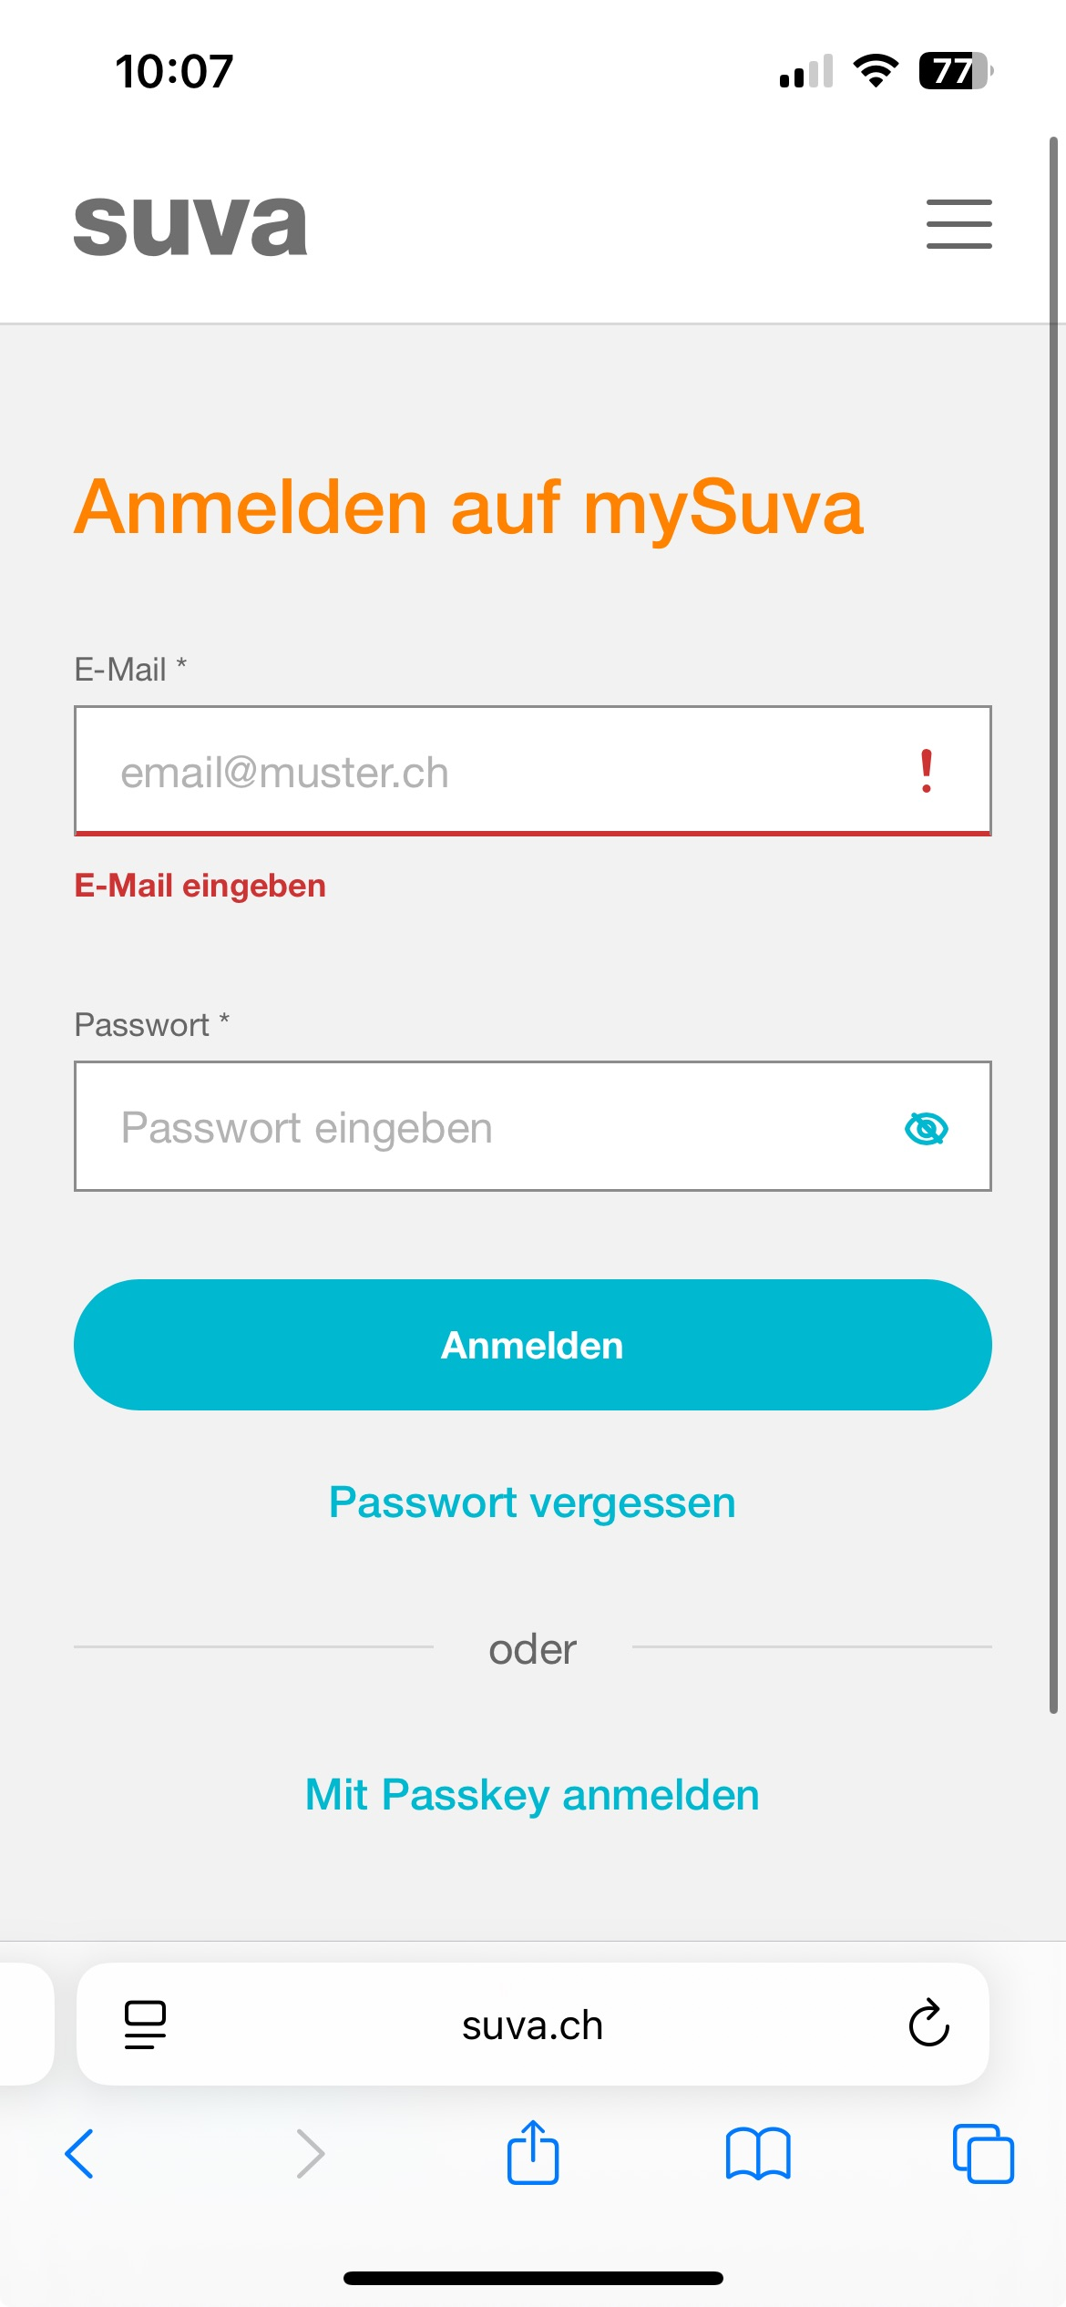
Procedura
Ancora non disponete del passaporto per la sicurezza?
Controllare e attivare i dati
L’azienda «XX» intende introdurre il passaporto per la sicurezza in formato digitale.
Fase 1: l’azienda vi invita in mySuva al servizio online «Il mio passaporto per la sicurezza». ((AdSic: caricare ora la lista Excel))
Fase 2:
Passaporto per la sicurezza disponibile → richiesta di autorizzazione da parte dell’azienda
Passaporto per la sicurezza non disponibile → invito via e-mail / SMS per l’attivazione e l’autorizzazione
Fase 3: dopo che avete concesso l’autorizzazione, l’azienda può istruirvi.
Disponete di un passaporto per la sicurezza?
Effettuare il login e concedere l’autorizzazione
Notes:
L’azienda carica il file con i dati dei collaboratori. La chiave per il login è il numero AVS. Il numero AVS figura ad esempio sulla tessera di assicurazione della cassa malati.
Comunicare ai collaboratori quale indirizzo e-mail è stato usato per l’invito.

Slide 20
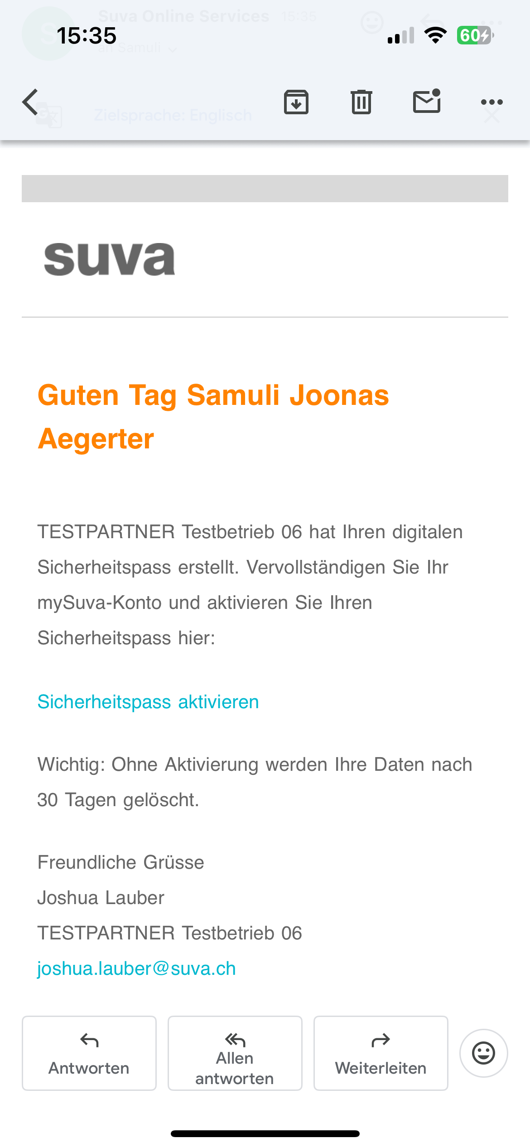

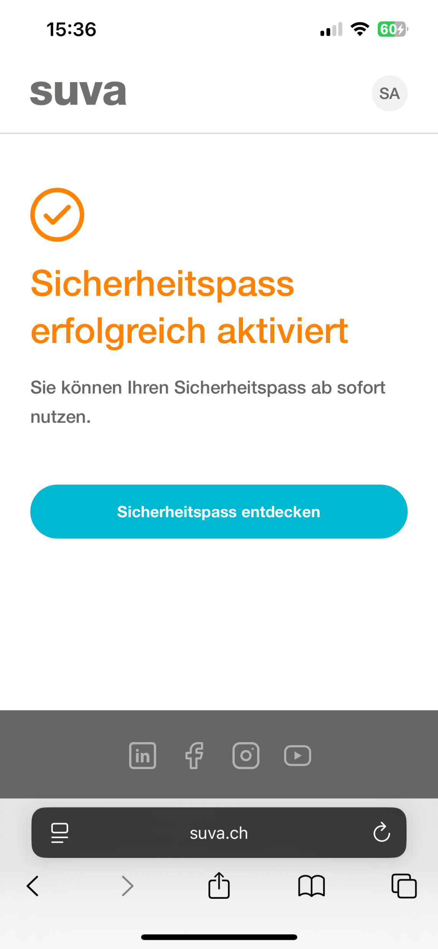
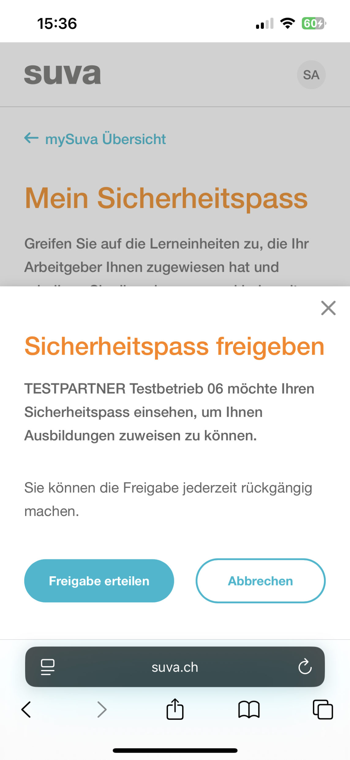
Attivazione del passaporto per la sicurezza in formato digitale
ℹ️ Trovate ulteriori informazioni e video esplicativi sulla pagina Servizio online «Passaporti per la sicurezza».

Slide 21
Caricare i documenti
Notes:
Certificati, attestati di formazione, prove delle istruzioni ecc.

Slide 22
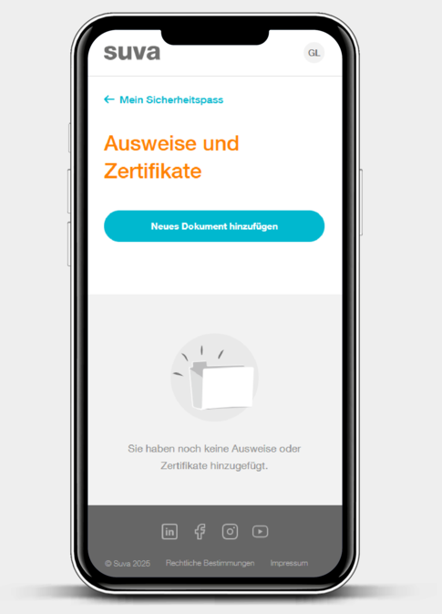
Caricare le tessere o i certificati
ℹ️ Trovate ulteriori informazioni e video esplicativi sulla pagina Servizio online «Passaporti per la sicurezza».
Tessere
Selezionare il riquadro «Tessera»
Selezionare il tipo di tessera
Compilare i campi obbligatori
Caricare foto o PDF della tessera
Certificato
Selezionare il riquadro «Certificato»
Inserire il titolo del certificato
Compilare i campi obbligatori
Caricare foto o PDF del certificato

Slide 23
Assegnare o svolgere istruzioni

Slide 24
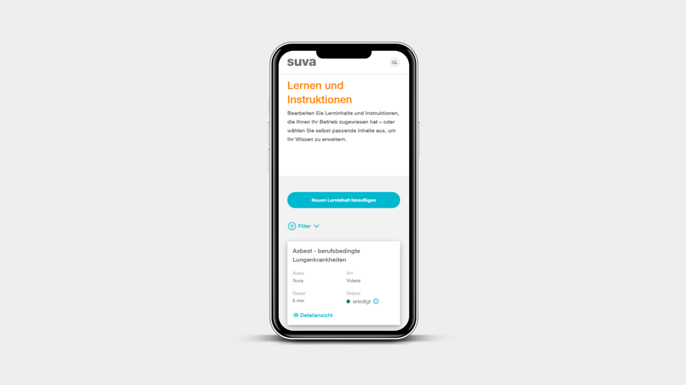
Assegnare o svolgere istruzioni: tre varianti
ℹ️ Trovate ulteriori informazioni e video esplicativi sulla pagina Servizio online «Passaporti per la sicurezza».
1. Scegliete voi stessi una formazione.
Cliccare sul riquadro «Apprendere e istruzioni»
Assegnate voi stessi il nuovo contenuto formativo e realizzate il compito (la documentazione viene creata e archiviata in automatico).
2. Venite istruiti sul posto.
L’istruzione viene svolta sul posto in azienda.
Al termine, salvate la prova tramite codice QR direttamente nel vostro passaporto per la sicurezza.
3. Vi viene assegnato un contenuto formativo digitale.
L’azienda vi assegna il contenuto formativo nel passaporto per la sicurezza.
Svolgete il compito personalmente nel passaporto per la sicurezza (la documentazione viene creata e archiviata in automatico).

Slide 25
Condividere il passaporto per la sicurezza

Slide 26
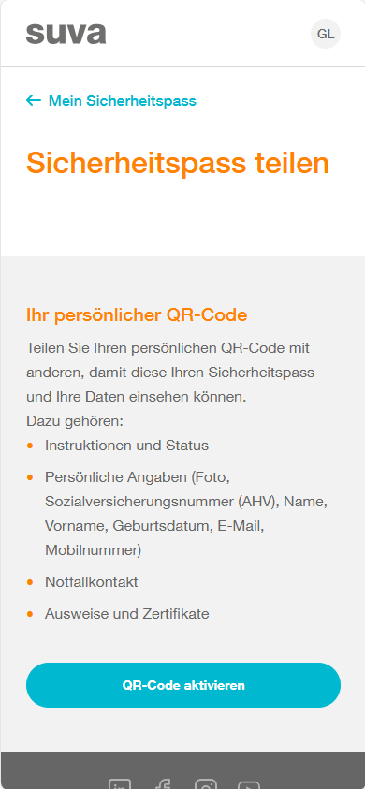
Condividere il passaporto per la sicurezza
ℹ️ Trovate ulteriori informazioni e video esplicativi sulla pagina Servizio online «Passaporti per la sicurezza».
Cliccare sul riquadro «Condividere il passaporto per la sicurezza»
Attivare il codice QR (lo potete disattivare in qualsiasi momento)
Scansionando il codice QR, altre persone ottengono l’accesso di lettura al vostro passaporto per la sicurezza.
Queste persone possono solo leggere, non hanno possibilità di modifica.

Slide 27
Grazie dell’attenzione!
Ulteriori informazioni

Slide 28

Ulteriori informazioni
Sito web Servizio online «Passaporti per la sicurezza»
Sul seguente sito web trovate tutte le informazioni e i video esplicativi sulle funzioni principali.
Servizio online «Passaporti per la sicurezza» | Portale clienti mySuva
Persona di contatto interna all’azienda
In caso di domande sul passaporto per la sicurezza potete rivolgervi alla vostra persona di contatto interna:
Nome Cognome:
Indirizzo e-mail:
Telefono:

Slide 29
Buona formazione!
13108.i – 05/26 Download: www.suva.ch/13108.i

